Slide 1
Писатели-современники
1900-2015 г.

Slide 2
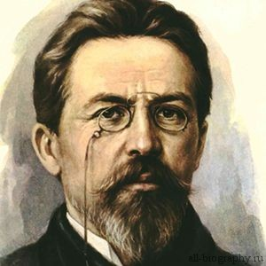
Антон Чехов (1860-1904)
Великий русский писатель, талантливый драматург, академик, врач по профессии.
Интересные факты
Антон Павлович Чехов очень любил подписывать свои рассказы интересными псевдонимами, которых насчитывалось около 50. Самым популярным среди них был Антоша Чехонте.
В семье Чехова считалось, что фамилия их рода происходит от предка чеха.
Женой драматурга Чехова была артистка театра Ольга Леонардовна Книппер, которая пережила его на 55 лет. После смерти мужа по завещанию она получила дачу в Гурзуфе и пять тысяч рублей.
У Чехова было две любимых собаки породы такса, которым он дал необычные имена — Бром Исаевич и Хина Марковна.

Slide 3
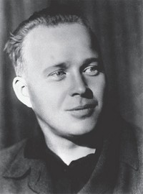
Аркадий Гайдар (Голиков) (1904-1941)
Советский детский писатель. Участник Гражданской и Великой Отечественной войн.
Считают, что псевдоним Гайдар образовалс следующим образом: Г(оликов) А(ркади)Й Д(с фр. – «из») АР(замаса). Другой вариант: "Д" среди букв фамилии, имени, названия города появилась подобно Д'Артаньяну.

Slide 4
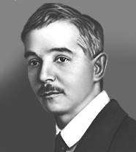
Саша Черный (1880 - 1932 )
Одним из лучших поэтов двадцатого века является Саша Черный, биография которого хоть и краткая, зато весьма интересная. Это тот человек, который сумел добиться всего самостоятельно. Тот, кто доказал всему миру, что он Человек с большой буквы. Несмотря на все преграды, сложный жизненный путь и множество других проблем, которые преграждали дорогу поэту, он все же стал личностью, достойной своего звания. И это не может остаться без внимания и уважения.

Slide 5
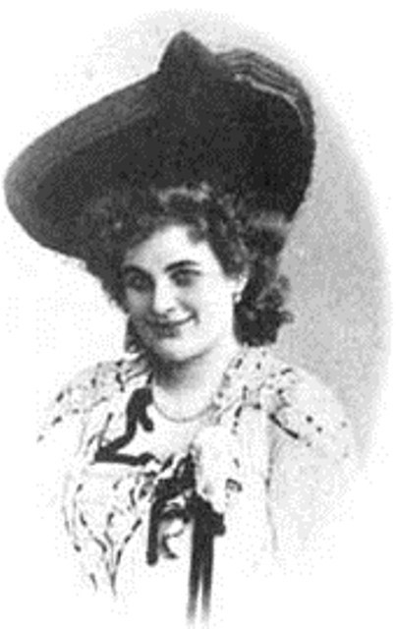
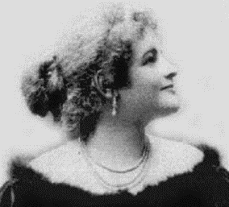
Надежда Тэффи (1872 – 1952)
Русская писательница и поэтесса, мемуарист, переводчик, автор таких знаменитых рассказов, как «Демоническая женщина» и «Кефер». После революции эмигрировала в Париж. Свой псевдоним «Теффи» она позаимствовала у девочки-озорницы, героини сказки писателя Редьярда Киплинга.

Slide 6
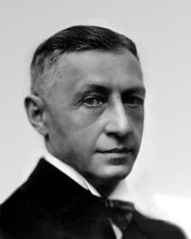
Иван Бунин (1870 – 1953)
Русский писатель и поэт, первый лауреат Нобелевской премии по литературе из России. Писал стихотворения, повести и романы, рассказы.

Slide 7
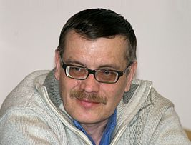
Александр Бушков (1956)
Российский писатель, работает в жанрах остросюжетного детектива и фэнтези, автор публицистики на историческую тематику.
Как утверждается на личном сайте писателя, совокупный тираж его литературных произведений превышает 17 миллионов экземпляров.
Член Союза писателей России.

Slide 8
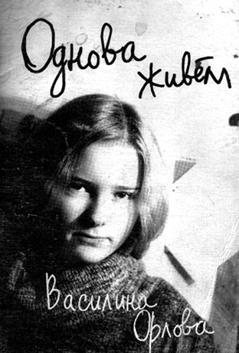
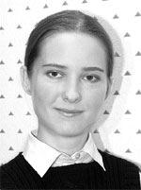
Василина Орлова (1979)
Российский поэт, прозаик, публицист.
Родилась в семье офицера ВМФ. В 2003 году окончила философский факультет МГУ им. Ломоносова, в 2013 году по тому же направлению защитила диссертацию. Работала в молодёжном отделе газеты «Российский избиратель», корреспондентом на телевидении , пресс-секретарём в международной общественной организации, в отделе информации и пропаганды жилищно-строительного кооператива, редактором сайта «Православие.ру», обозревателем по вопросам религии газеты «Московские новости».

Slide 9
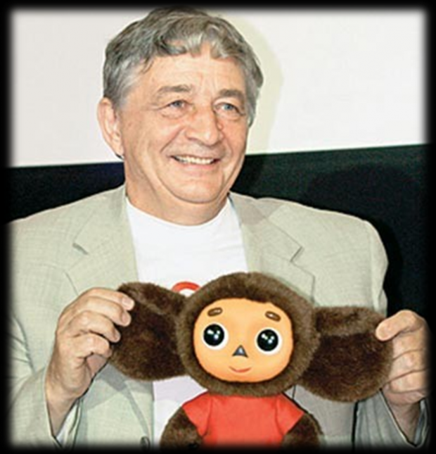
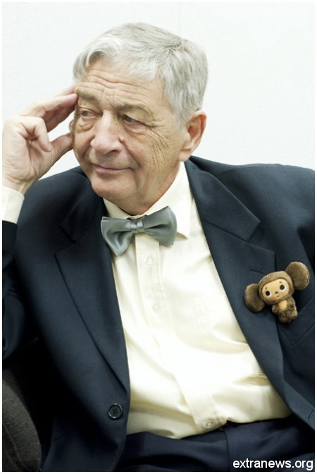
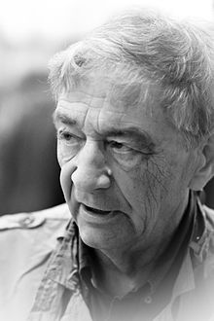
Эдуард Успенский (1937)
Советский и российский писатель, сценарист, автор детских книг. Среди его популярных персонажей — Крокодил Гена и Чебурашка, кот Матроскин, Дядя Фёдор, почтальон Печкин и др. Член политического совета партии «Гражданская сила».

Slide 10
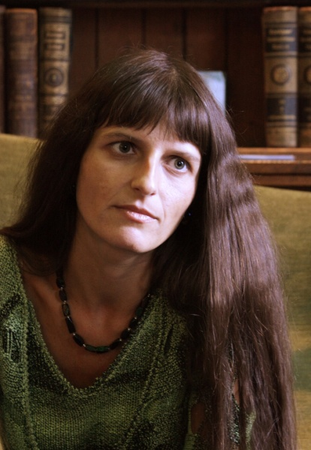
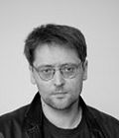
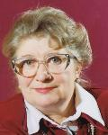
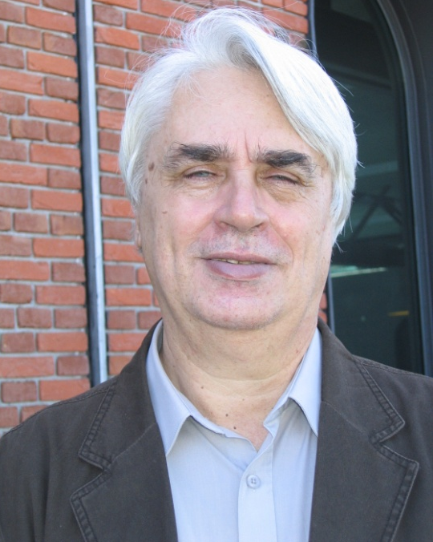
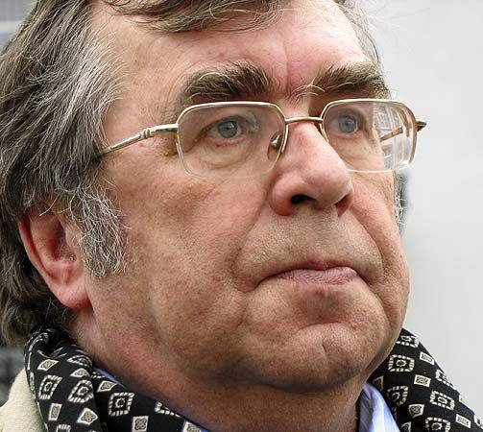
В заключение...
В моей презентации отражены только некоторые писатели, а на самом деле их очень и очень много.

Slide 11
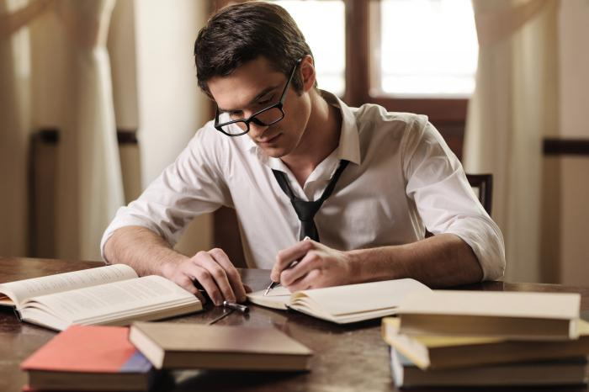
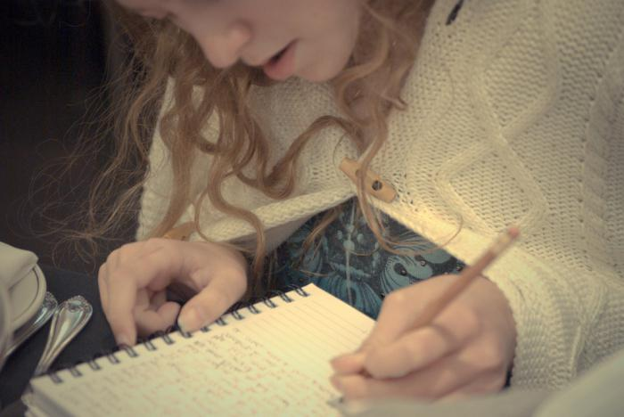
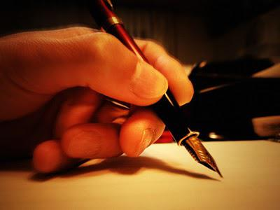
Спасибо за внимание!

